Slide 1
e-Prelude.com
Visite guidée - session 1
Les articles
Métier concerné : Services techniques

Slide 2
La structure du logiciel
S1
Articles
PIC
Prévision
d’activité
S2
S5
Nomenclatures
Données
techniques
PDP
Commandes
S6
Ressources
Stocks
S4
S3
Calcul des
besoins nets
Gammes
Livraisons
Ordres de
fabrication
Ordres d’achat
S8
S10
Contrôle
de gestion
Ordo
Lancement
Achats
Appro
S7
Suivi de
fabrication
Réception
Comptabilité
générale
S9
Notes:
A gauche en jaune, le bloc de gestion des données techniques
Cliquer sur un pavé pour accéder directement à la diapo détaillée
Des boutons RETOUR figurent sur ces diapo pour revenir ici.

Slide 3
Définition
Les articles représentent toutes matières dont on veut gérer les flux et les stocks
Ils peuvent être achetés ou fabriqués

Slide 4
Procédure de création des articles
Renseigner les tables de codification
  Les tables Unités de mesure et Magasins sont déjà renseignées
    Unité de mesure : UN (Unité)
    Magasin : MAG (Magasin général)
Créer les fournisseurs (ici un seul)
Entrer les caractéristiques des articles
Pour les articles achetés, affecter le fournisseur

Slide 5
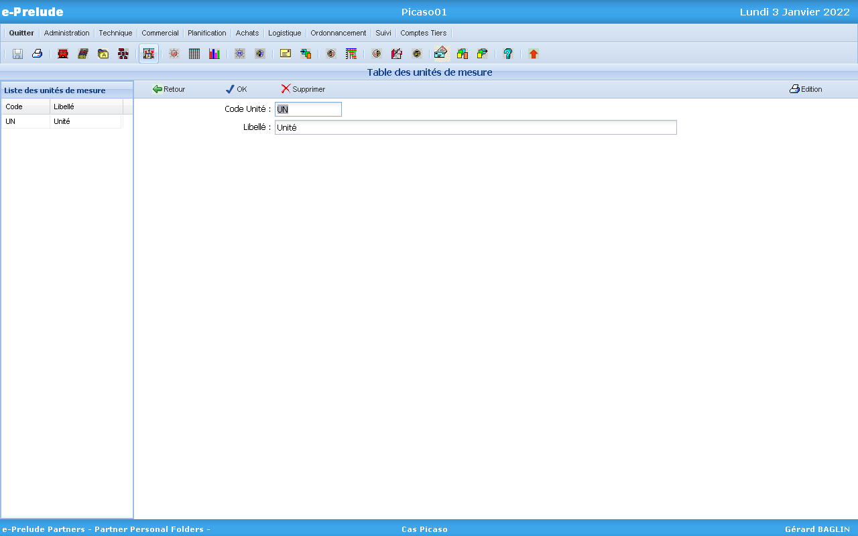
La table des unités
Accès : Menu Technique, Option Table des unités de mesure

Slide 6
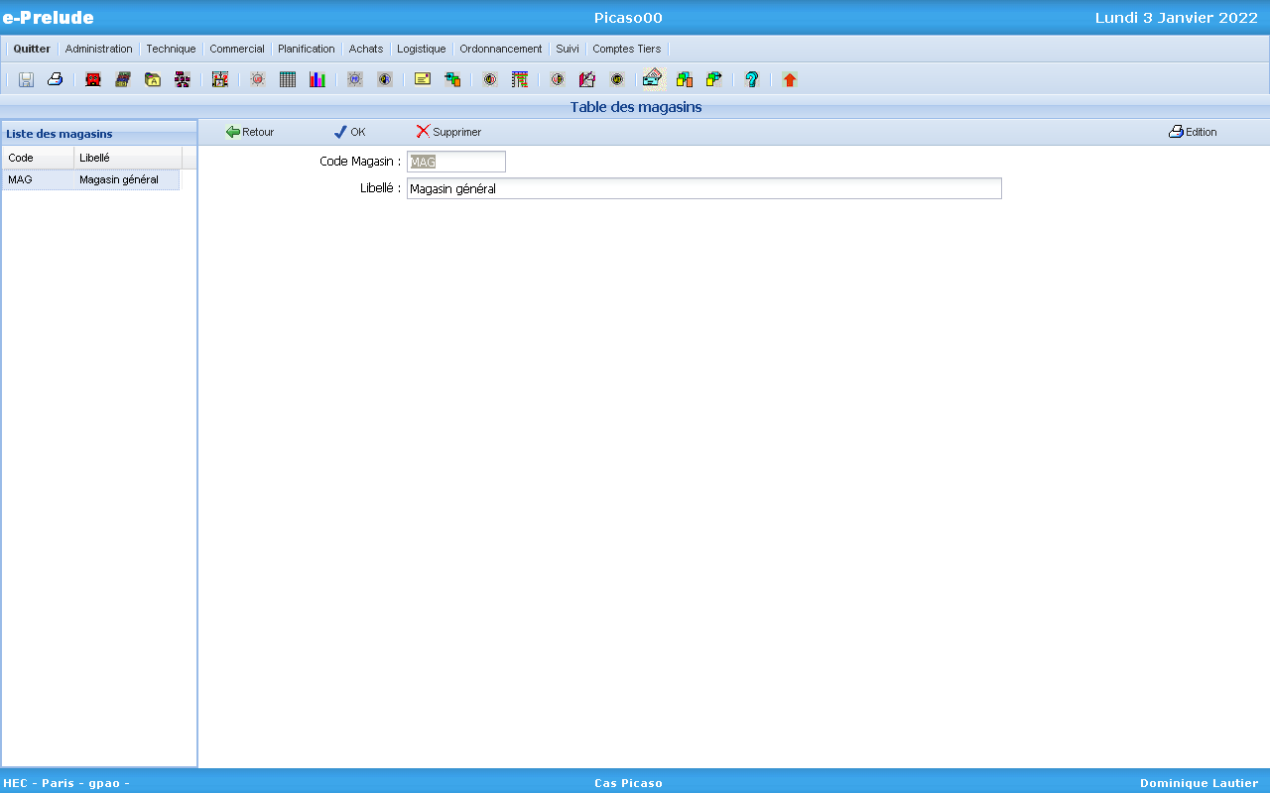
La table des magasins
Accès : Menu Logistique, Option Table des magasins

Slide 7
La comptabilité Tiers
La comptabilité Tiers (clients et fournisseurs) requiert des informations complémentaires contenues dans quatre tables :
Table des taux de TVA
Table des catégories d’articles
Table des conditions de paiement
Table des modes de règlement

Slide 8
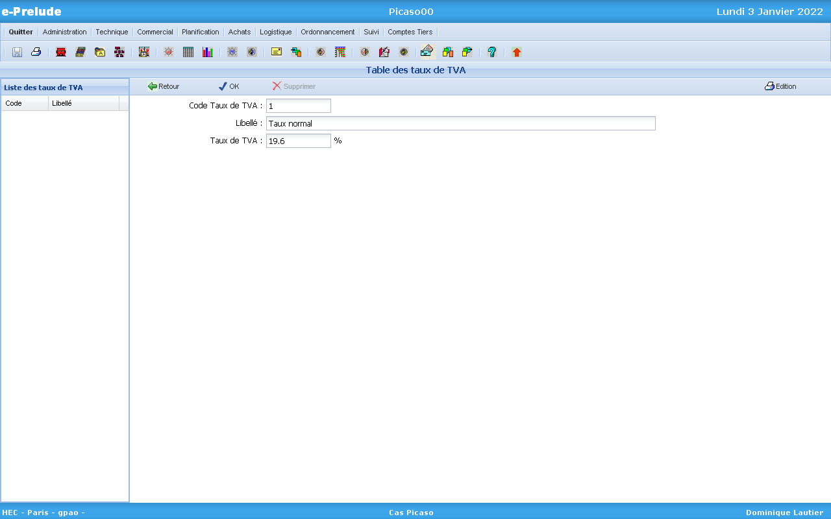
Table des taux de TVA
Accès : Menu Comptes Tiers, Option Table des taux de TVA
1. Entrer un code TVA
(‘1’ par exemple)
puis un libellé
3. Valider
2. Entrer le taux de TVA
(’19.6’ par exemple)

Slide 9
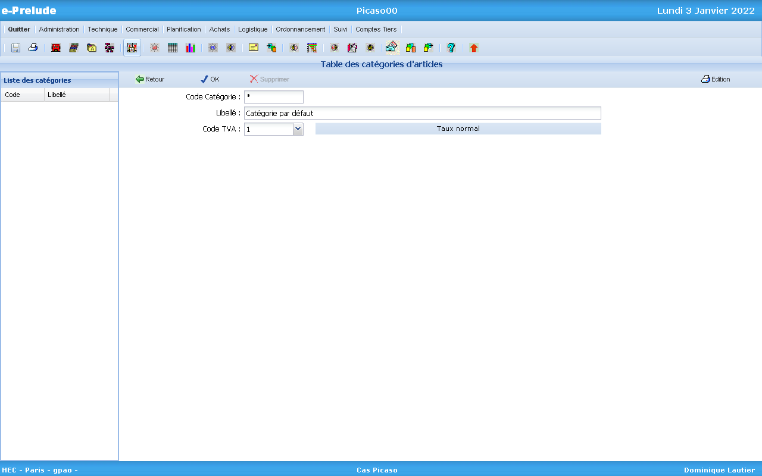
Table des catégories d’articles
Accès : Menu Technique, Option Table des catégories d’articles
1. Entrer le code ‘*’
puis le libellé
‘Catégorie par défaut’
3. Valider
2. Entrer le code TVA
applicable à tous les articles

Slide 10
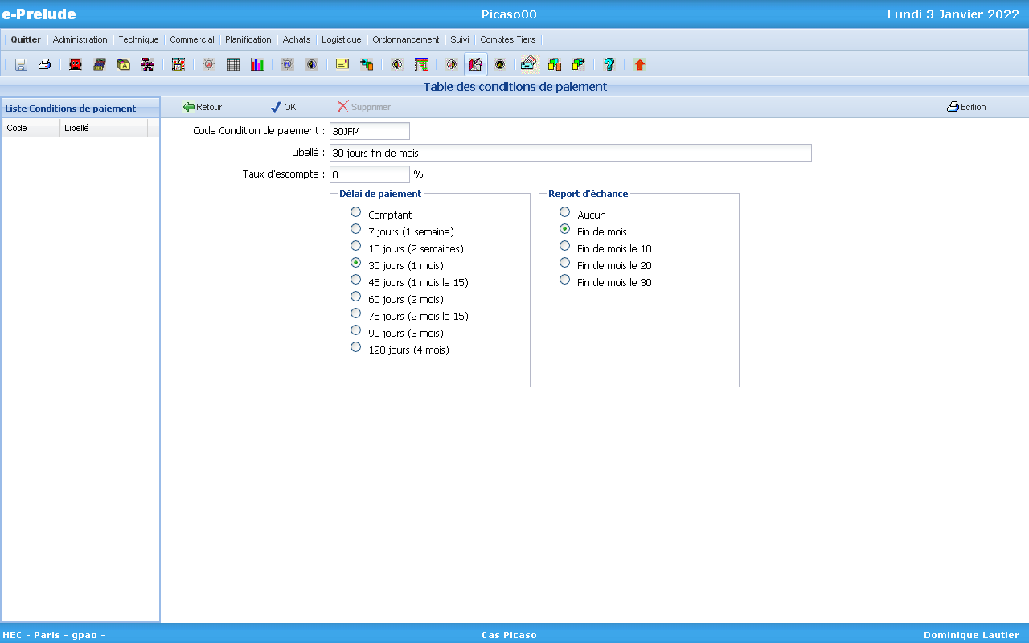
Table des conditions de paiement
Accès : Menu Comptes Tiers, Option Table des conditions de paiement
1. Entrer le code ’30JFM’
puis le libellé
3. Valider
2. Sélectionner
- l’option 30 jours
- l’option Fin de mois

Slide 11
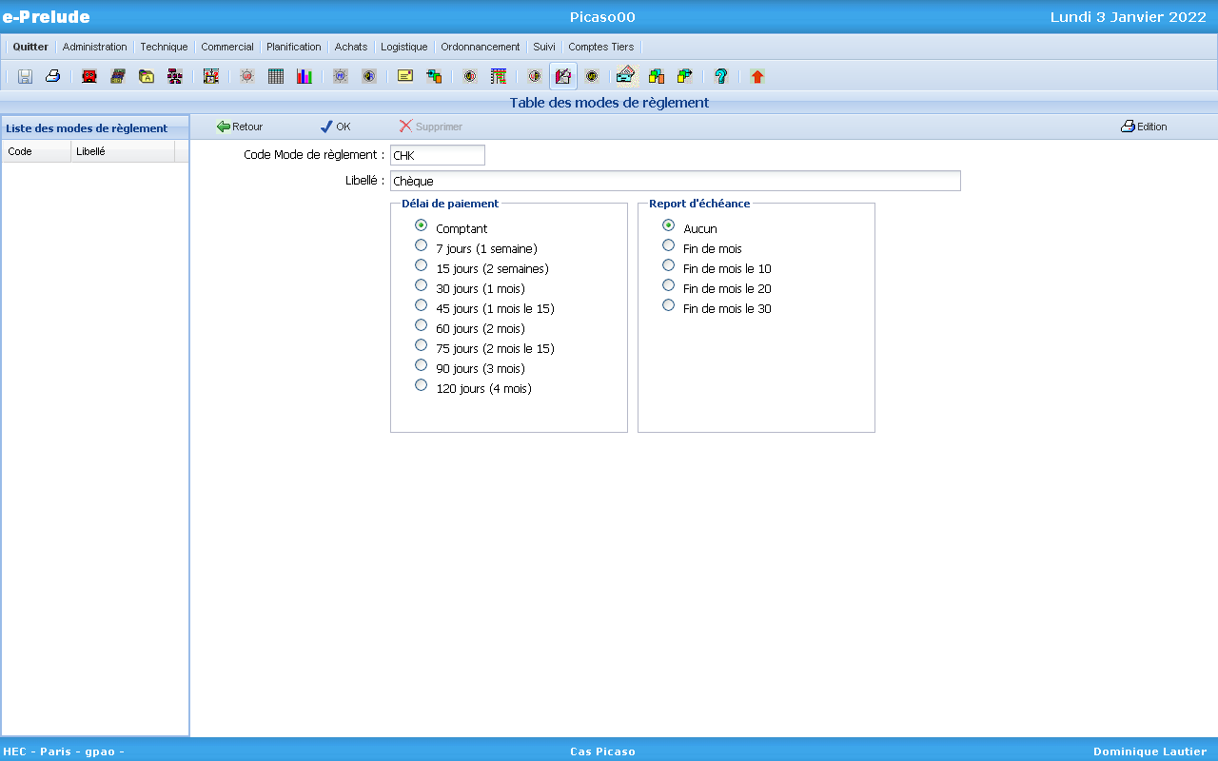
Table des modes de règlement
Accès : Menu Comptes Tiers, Option Table des modes de règlement
1. Entrer le code ‘CHK’
puis le libellé ‘Chèque’
2. Valider

Slide 12
Les types d’article
Deux types d’articles selon leur source
  les articles fabriqués
    ils auront une gamme de fabrication
  les article achetés
    ils devront avoir un fournisseur
Pour créer un article, il faut préciser son type
(qui n’est pas modifiable ultérieurement)

Slide 13
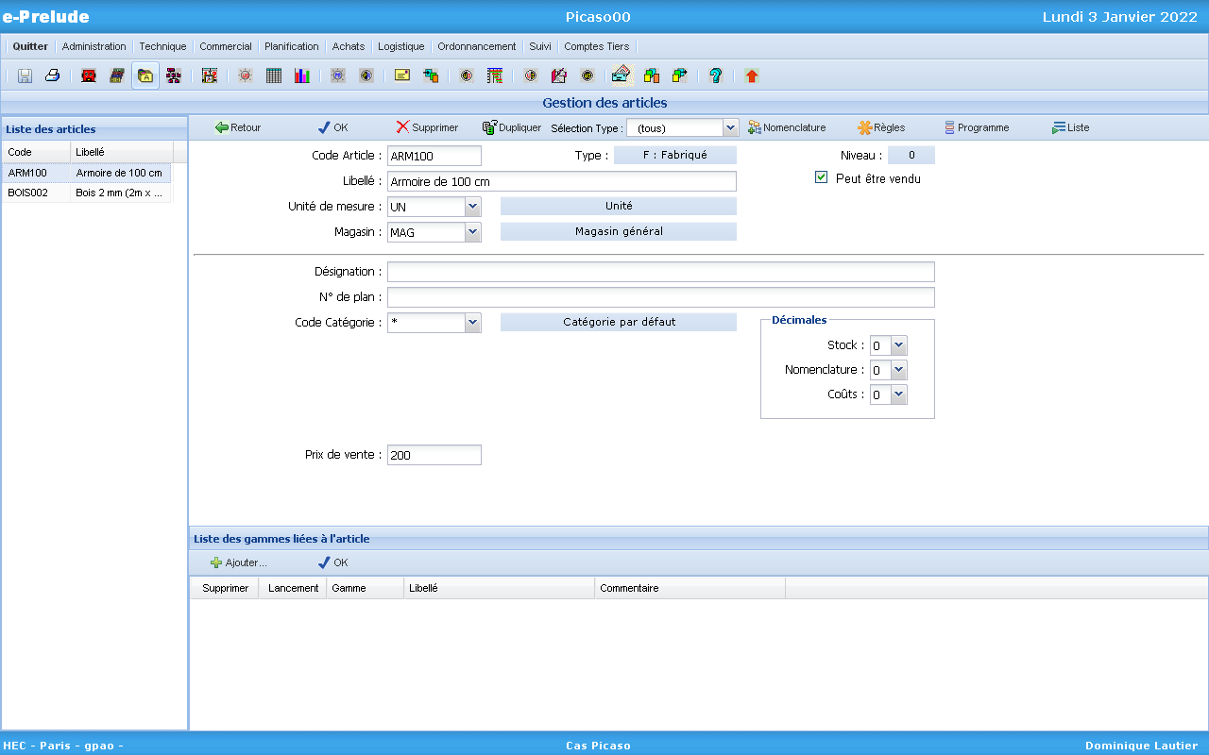
Créer les articles
Accès : Menu Technique, Option Gestion des articles
1- Sélectionner
le type de l’article
2- Entrer le code
de l’article et
son libellé
3- Sélectionner
l’unité,
le magasin et
la catégorie
4- Pour les produits finis, cocher cette case
6. Valider
5- Saisir le prix de vente

Slide 14
La gestion des articles : mode de gestion et délai d’obtention
Le mode de gestion et la règle de regroupement définissent la façon dont l’article sera planifié
Le délai d’obtention indique le nombre de jours normalement nécessaires pour obtenir l’article
  auprès du fournisseur (articles achetés)
  dans l’atelier (articles fabriqués)

Slide 15
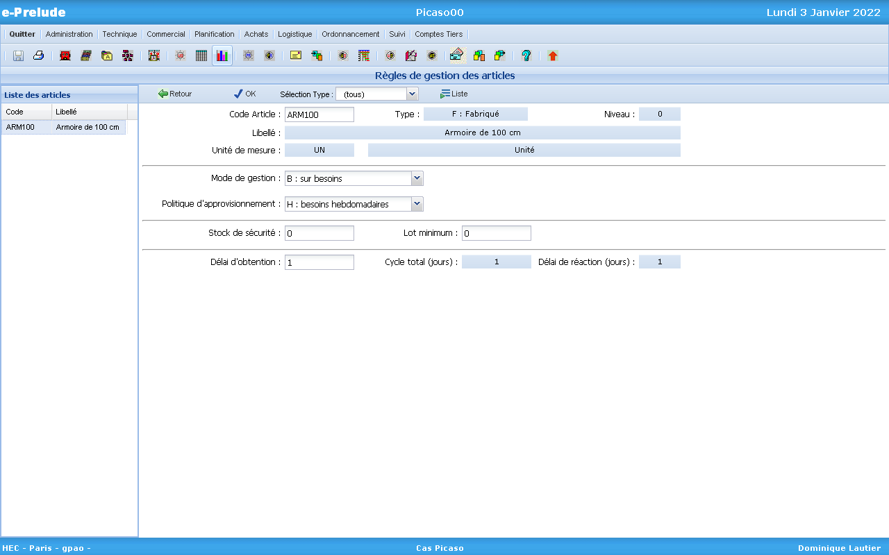
Règles de gestion des articles
Accès : Menu Planification, Option Règles de gestion des articles
2- Sélectionner
le mode de gestion
1- Sélectionner l’article
3- Sélectionner
la règle de regroupement
5- Valider
4- Entrer
le délai d’obtention

Slide 16
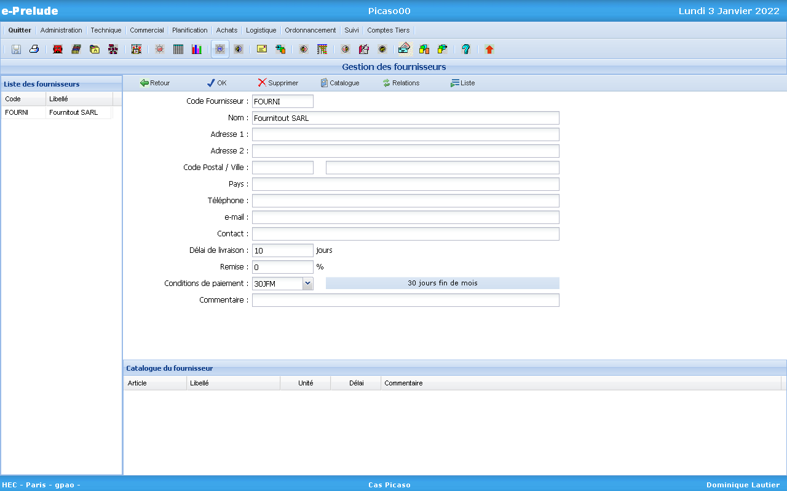
La saisie du fournisseur
Accès : Menu Achats, Option Gestion des fournisseurs
1. Saisir son code
et son nom
(les autres zones
sont facultatives)
4. Valider
2. Entrer son délai de livraison habituel
5. Cliquer sur Catalogue
3. Sélectionner les conditions de paiement ’30JFM’

Slide 17
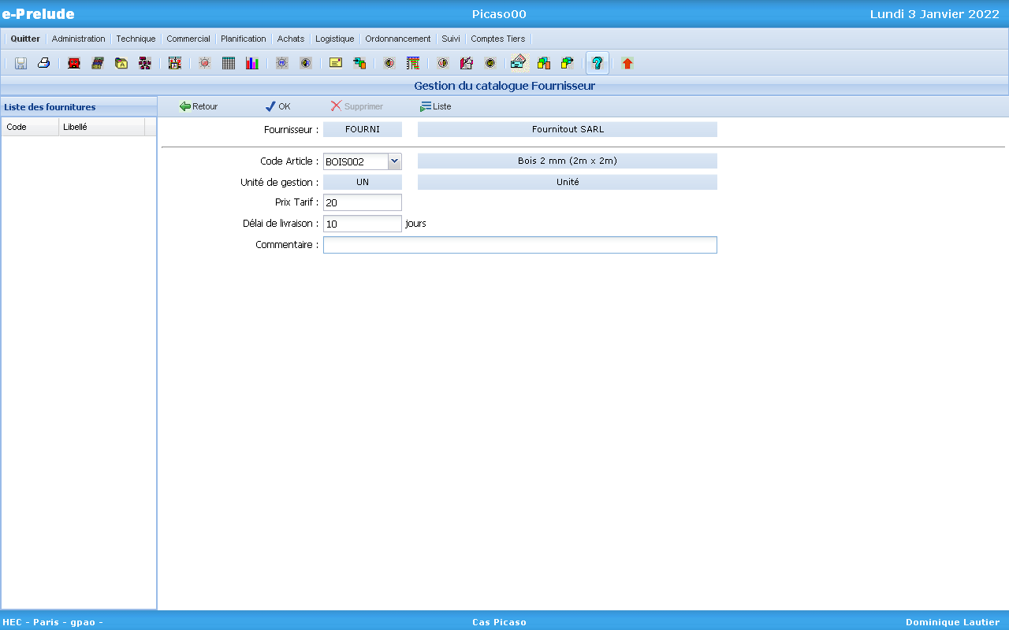
Le catalogue fournisseur
1 – Sélectionner l’article
dans la liste
2 - Saisir le prix
d’achat
4- Valider
3 - Saisir le délai
de livraison

Slide 18
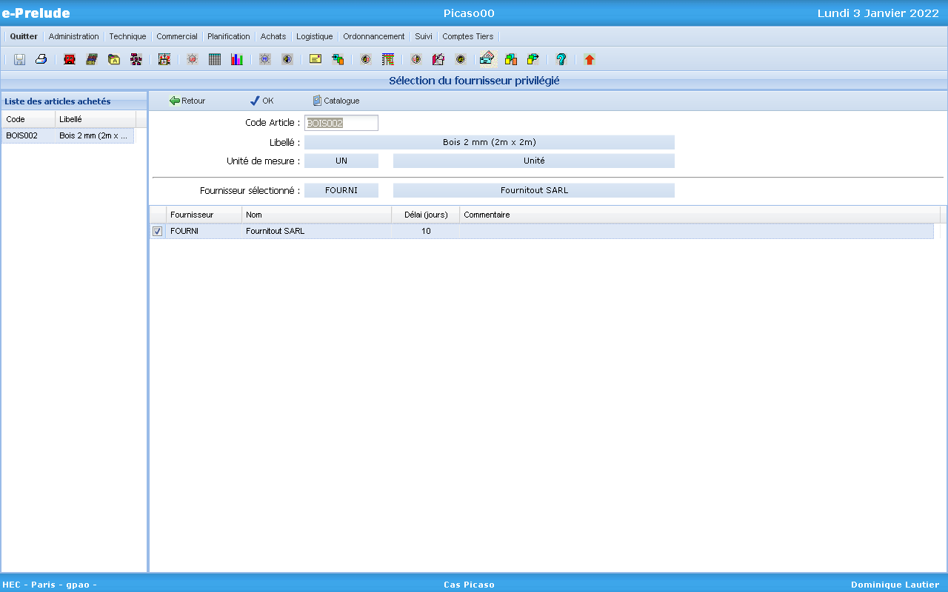
Affectation des fournisseurs
Pour les articles achetés
Accès : Menu Achats, Option Sélection des fournisseurs
1- Sélectionner
l’article
3- Valider
2- Cocher la case du fournisseur sélectionné

Slide 19
Fournisseurs multiples
Un article acheté peut être approvisionné auprès de plusieurs fournisseurs
On enregistre dans la fiche article tous les fournisseurs potentiels
(et leurs délai de livraison)
On sélectionne un fournisseur privilégié
(sur lequel seront émises les suggestions d’achat)

Slide 20
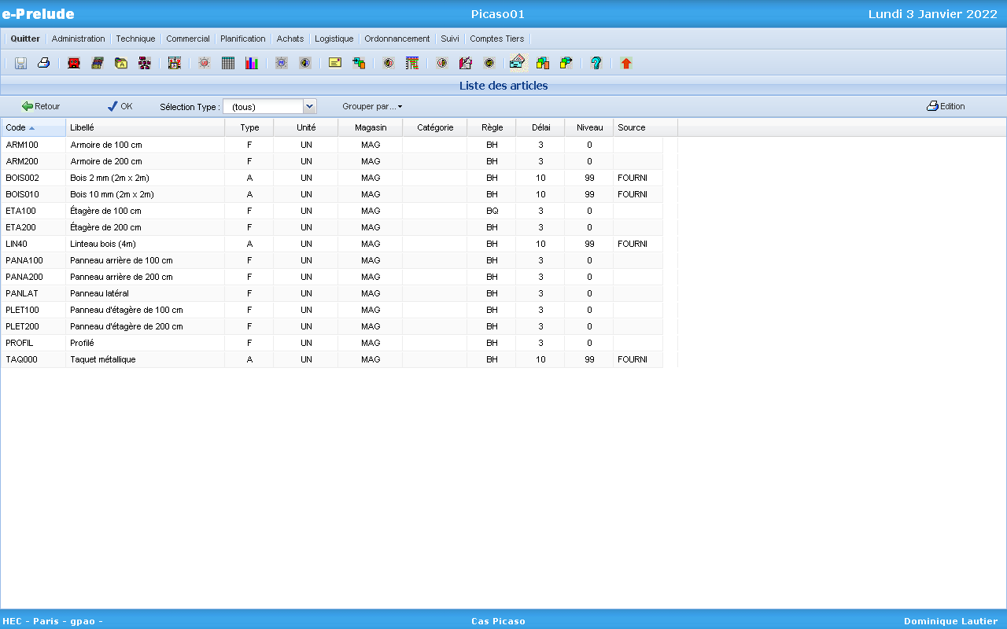
Liste des articles
Accès : Menu Technique, Option Liste des articles

Slide 21
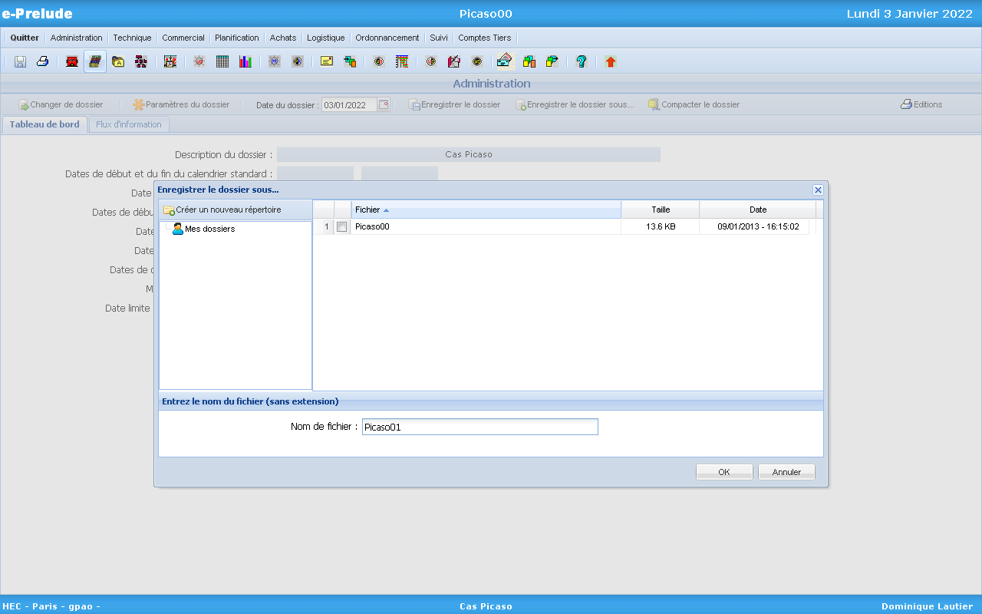
Enregistrer la session 1
Accès : Page Administration
1- Enregistrer le dossier sous…
2- Entrer Picaso01
3- Valider

